Slide 1

示波器的使用
浙江大学 物理实验教学中心

Slide 2
目录 CONTENTS
实验背景
1
EXPERIMENT BACKGROUNDS
实验装置
4
实验目的
EXPERIMENTAL DEVICE
2
EXPERIMENT OBJECTIVE
实验内容
5
实验原理
EXPERIMENT CONTENT
3
EXPERIMENT PRINCIPLE
6
思考题
EXERCISES

Slide 3
1
实验背景
EXPERIMENT BACKGROUNDS

Slide 4
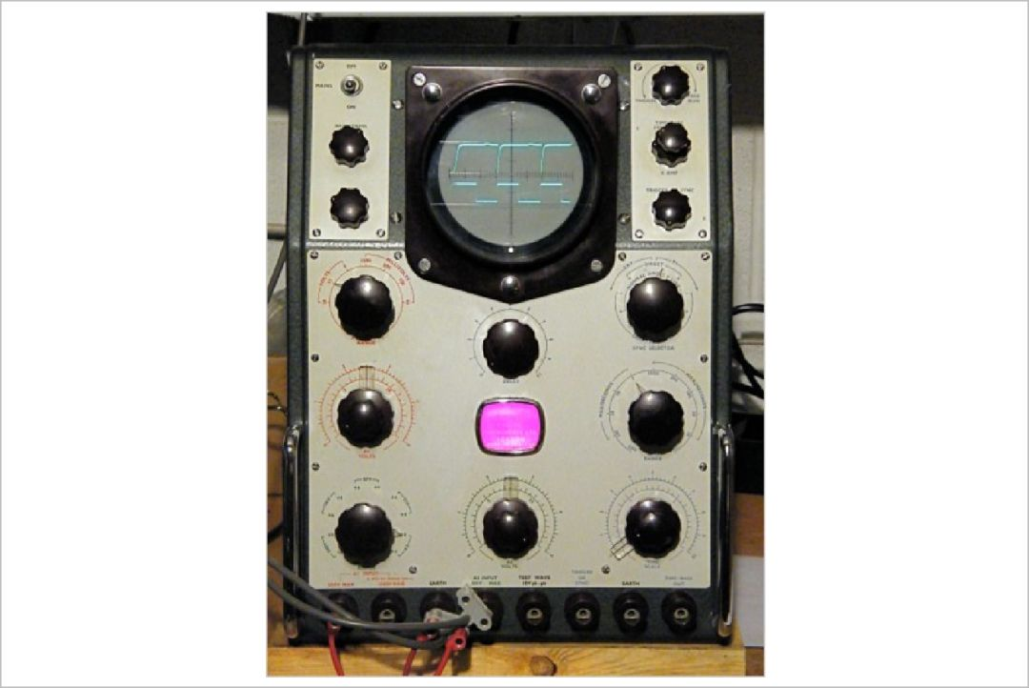
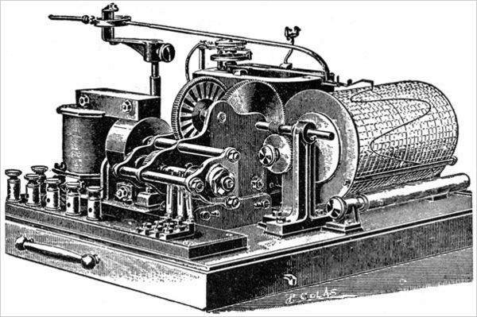
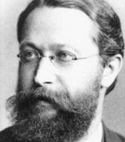
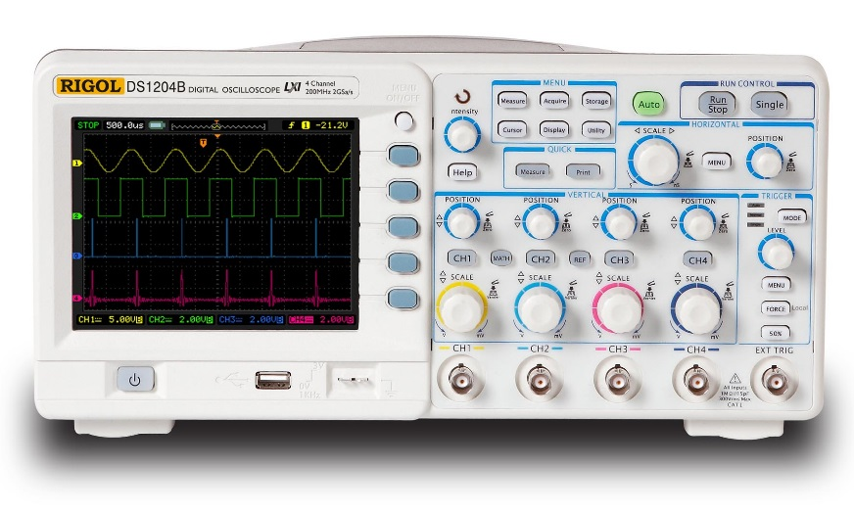
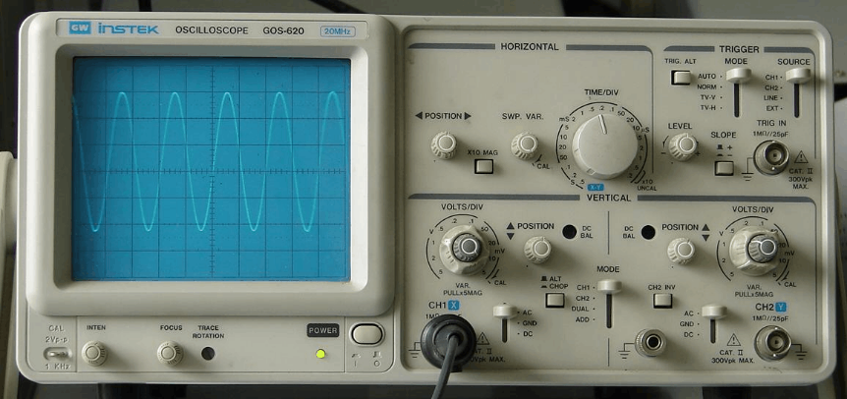
1
实验背景
EXPERIMENT BACKGROUNDS
Hospitalier Ondograph
波形记录器
CRT （Cathode Ray Tube ）示波器，1950年
（Braun KF,1850-1918）
诺贝尔奖获得者、
德国物理学家K.F.布劳恩
ART- Analog Real Time Oscilloscopes
DSO-Digital Storage Oscilloscopes
Notes:
几乎所有的应用电子、电气实验室或者工作台都会有示波器，很多人认为示波器的存在是理所当然的。但是示波器的诞生却是非常有趣，并汇集了很多偶然的发现和不常见的观察现象的。相比于声音，光信号来讲，电磁信号无法直接被人感知，如何将这些信号进行描述和检测，是人们进一步探究电磁现象的基础。
人类早期对于电和磁的感知是通过琥珀、磁石对于小的绝缘物品或者铁器的吸引来感知的。当时认为电和磁是两种不关联的物理现象。这种方法只能定性的测量电磁信号是否存在，无法精细得到信号的定量的关系。
第一台自动示波器使用检流计和笔，将波形图捕获到连续移动的纸卷上。由于与机械部件的反应时间较慢相比，波形的频率相对较高，因此不是直接绘制波形图像，而是在一段时间内通过组合许多不同波形的小片段来创建波形图像。
随着电子真空技术的发展，有了真空管和荧光管，模拟示波器主要基于阴极射线管CRT，打出的电子束通过水平偏置和垂直偏置系统，打在屏幕的荧光物质上显示波形。
现代模拟实时示波器基于模拟信号处理链路，采用分布式放大器等技术，可以达到70GHz的带宽，在超高速领域无可替代。
数字示波器是数据采集，A／D转换，软件编程等一系列的技术制造出来的高性能示波器。数字示波器一般支持多级菜单，能提供给用户多种选择，多种分析功能。还有一些示波器可以提供存储，实现对波形的保存和处理。对于几百兆带宽之内的示波器，目前国内品牌的示波器在性能上已经可以和国外品牌抗衡，且具有明显的性价比优势。

Slide 5
2
实验目的
EXPERIMENT OBJECTIVE

Slide 6
2
实验目的
EXPERIMENT OBJECTIVE
从物理学角度了解示波器的结构和工作原理，了解示波器的扫描原理。
熟悉示波器面板旋钮的功能，掌握示波器的调节和使用方法。
学习用示波器观察信号波形，并测量其幅度大小、周期（或频率）、相位。
掌握用李萨如图形测量正弦信号频率的原理和方法。

Slide 7
3
实验原理
EXPERIMENT PRINCIPLE

Slide 8
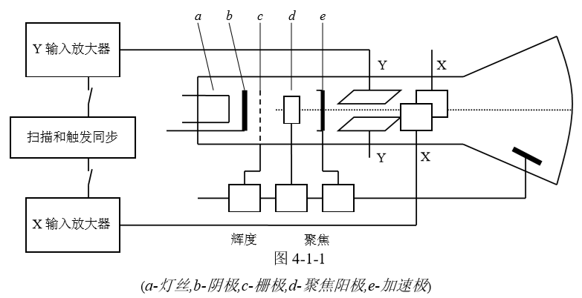
3
实验原理
3.1 示波器原理
示波器能 将振荡信号以波形（正弦波、 方波、锯齿波）显示在荧光屏上。它由示波管、 放大器（包括 X 轴放大和 Y 轴 放大）、扫描与触发同步系统 和电源四个基本部分组成。

Slide 9
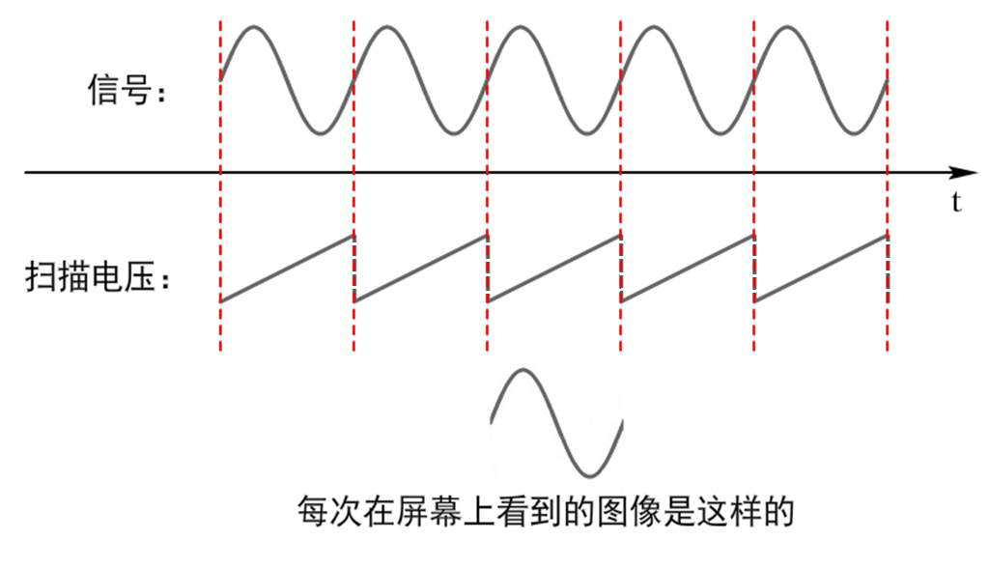
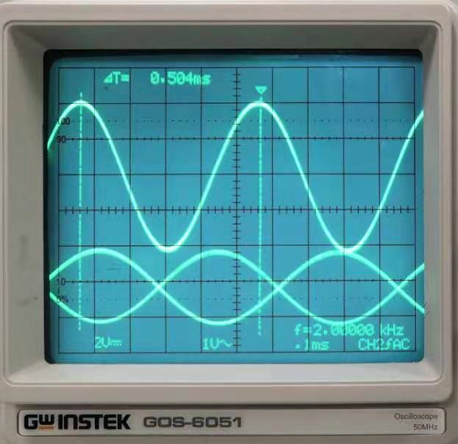
信号周期为扫描周期的整数倍时，例如信号周期等于扫描周期时
屏幕x方向上显示的10格（10cm）
为锯齿波周期时间

Slide 10
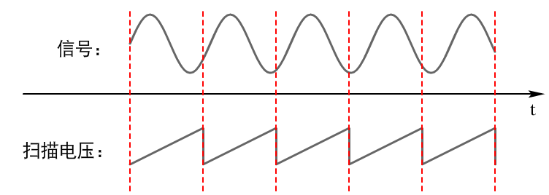
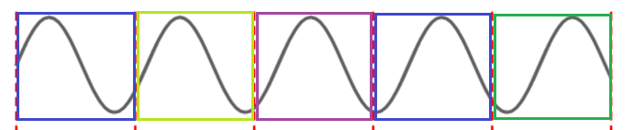

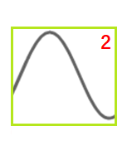
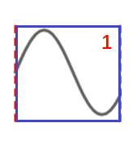
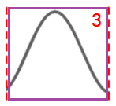
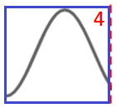
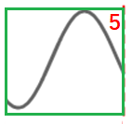
信号周期略大于扫描周期时，波形右移
1 2 3 4 5
1
2
3
4
5

Slide 11





4
2
3
1
5

Slide 12
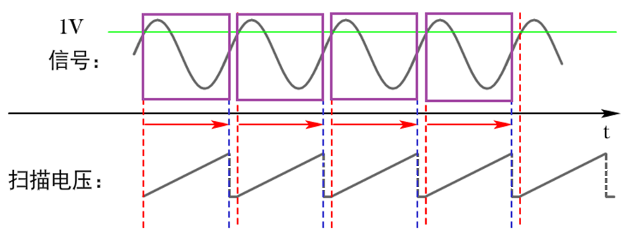
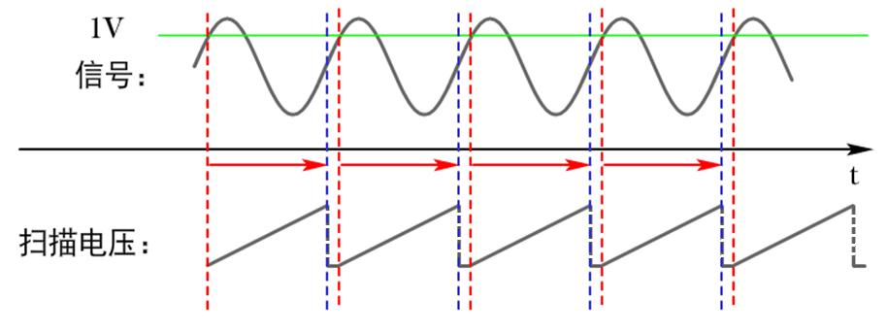

触发扫描同步，可获得稳定的波形
1 2 3 4
思考：获得一个稳定波形的原理？理解触发同步

Slide 13
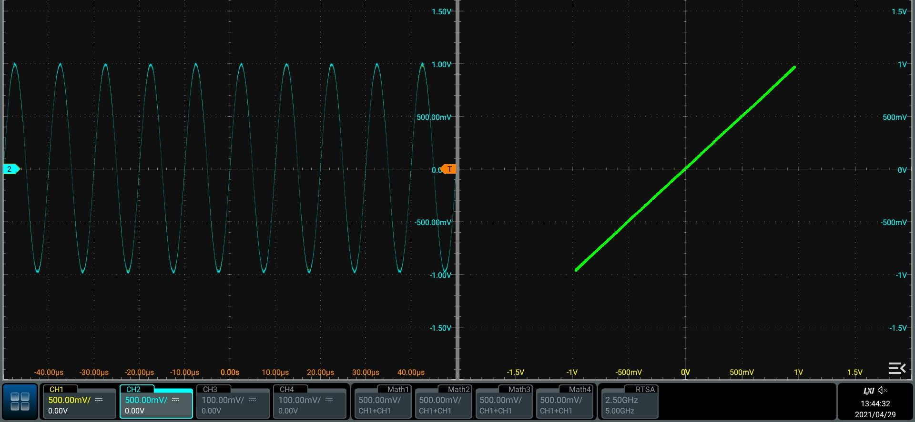
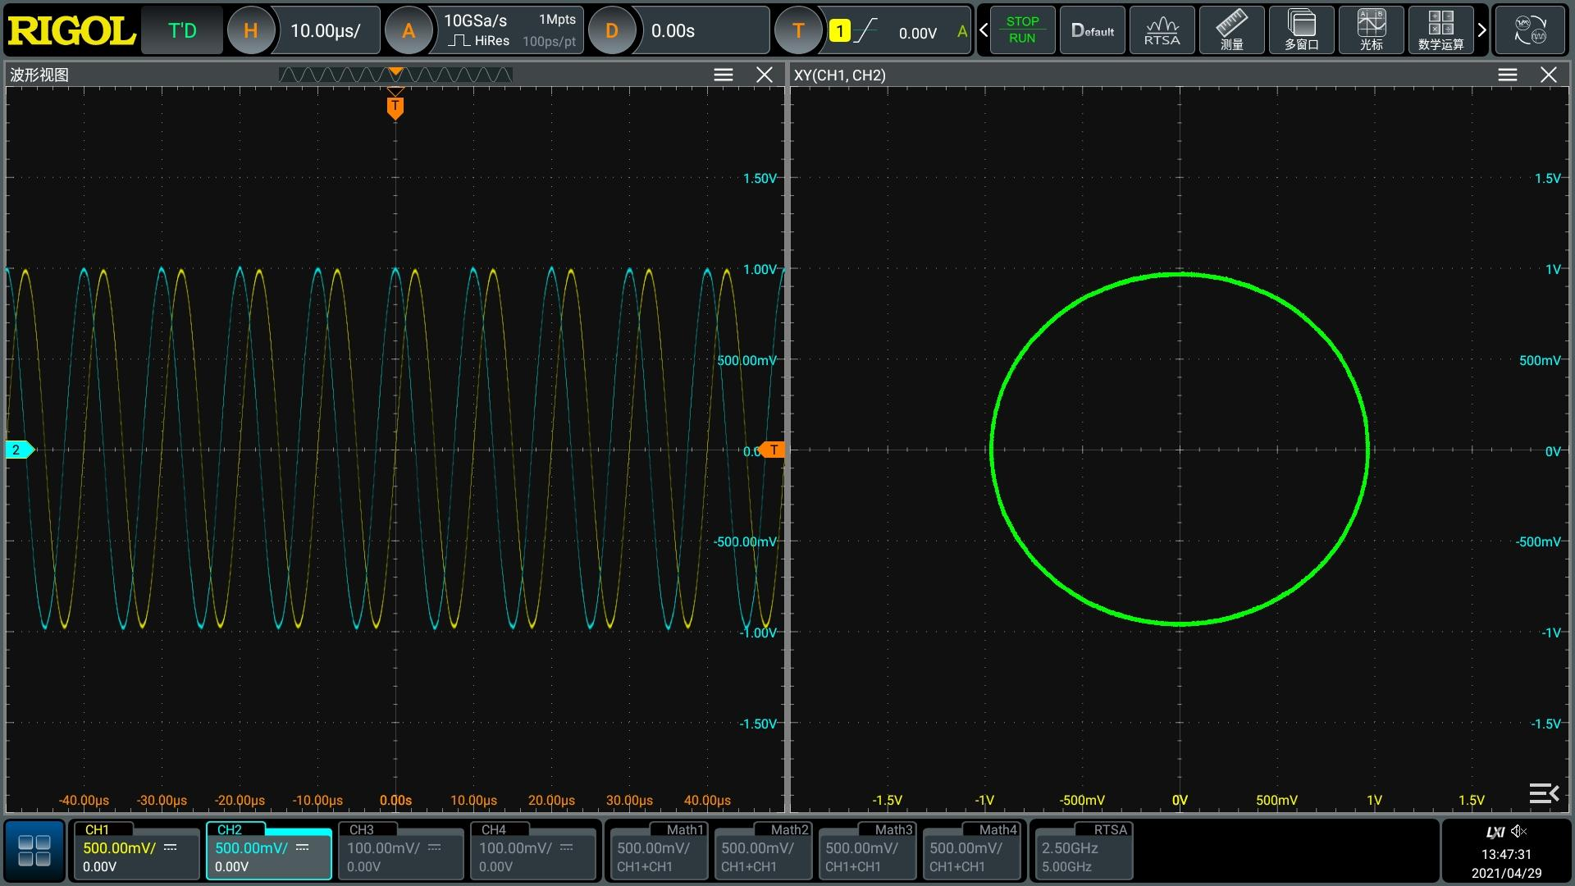
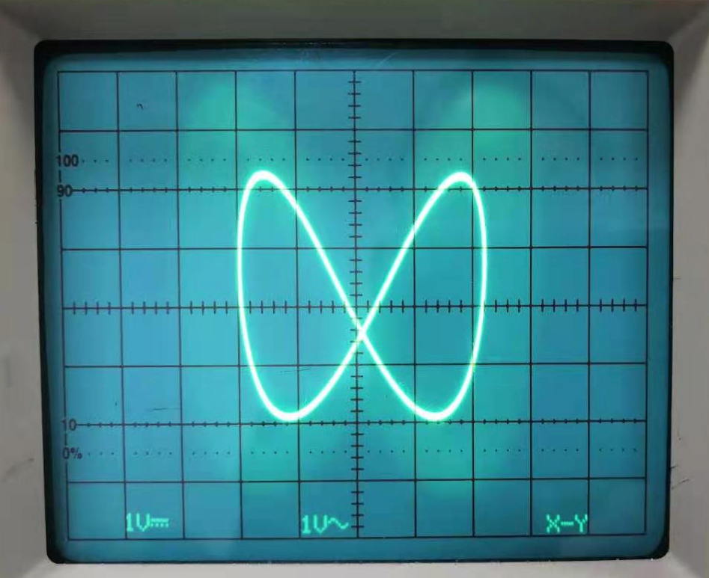
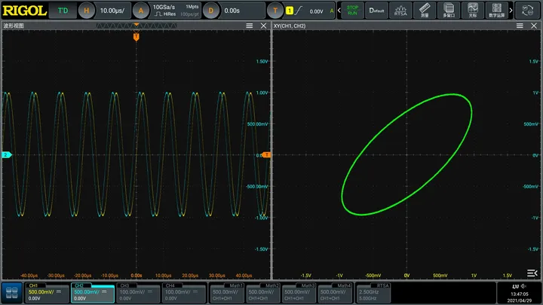







3
实验原理
3.2 李萨如图原理
相互垂直的两个振动的叠加；
当相位差恒定，振动频率是质数比，可以形成稳定的李萨如图；
可作于测量未知信号的频率。
$$f_{x }=f_{y }$$
$$∆φ=0$$
$$f_{x }=f_{y }$$
$$∆φ=\frac{π}{2}$$
X-ch1信号输入
Y-ch2信号输入
$$f_{x }=f_{y }$$
$$∆φ=0\sim \frac{π}{2}$$
$$f_{x }=f_{y , }∆φ=\frac{π}{2}$$

Slide 14
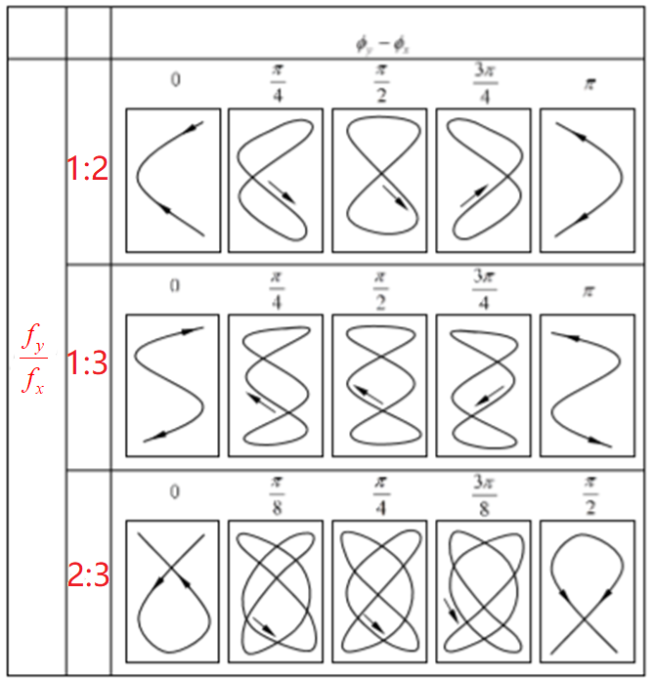
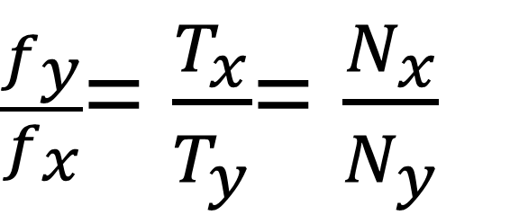
信号频率和该轴上交点的数量成反比
$\frac{f_{y}}{f_{x}}$= $\frac{T_{x}}{T_{y}}$= $\frac{N_{x}}{N_{y}}$
已知一通道信号（Ch1-X）频率
可测量未知信号（Ch2-Y）的频率（或相位差）

Slide 15
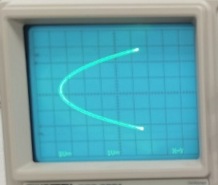
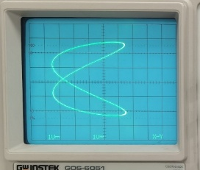
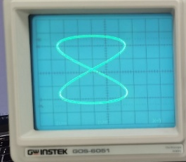
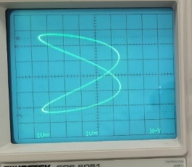
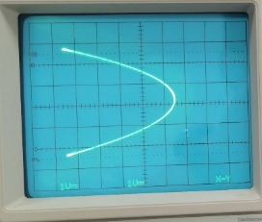
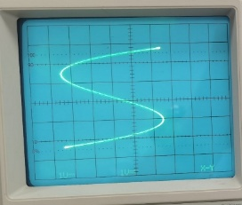
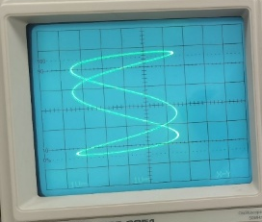
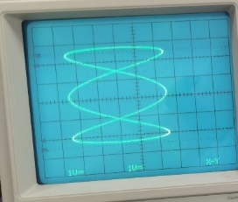
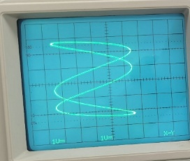
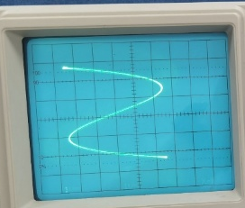
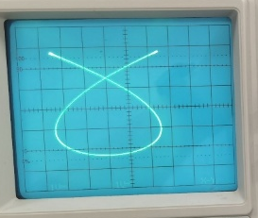
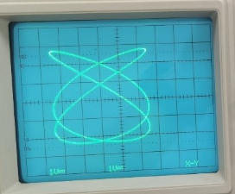
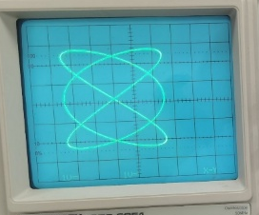

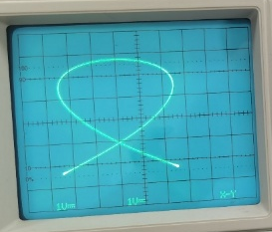
不同频率比、相位差下的李萨如图形
25°
70°
115°
160°
205°
12°
57°
102°
147°
192°
118°
140°
163°
185°
208°

Slide 16
4
实验装置
EXPERIMENTAL DEVICE

Slide 17
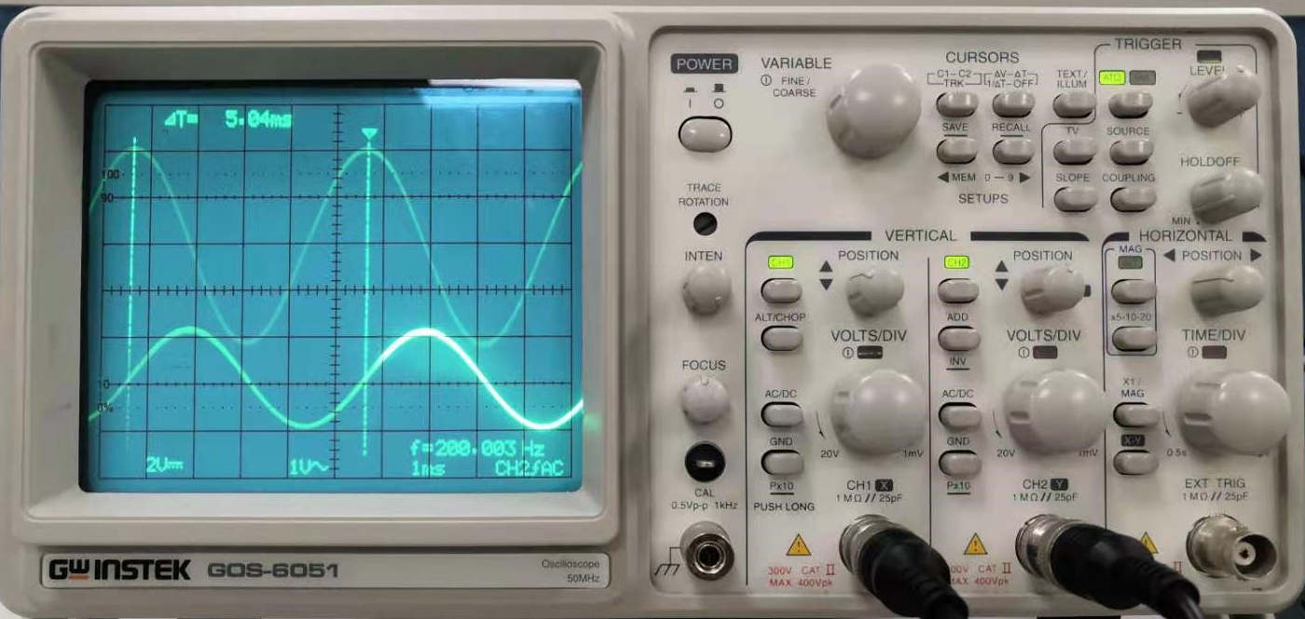
4
实验装置
EXPERIMENTAL DEVICE
4.1 示波器
X轴和Y轴分别施加外接ch1、ch2信号
（李萨如图形）
长横线：长按按钮后的功能，一般用不到
ALT/CHOP:（两个通道）断续显示/交替显示
AC/DC：交流/直流 耦合
GND：将该通道信号接地
Px10：放大10倍（MAG也表示放大）
ADD:两个信号相加
并在屏幕上出现“+”

Slide 18
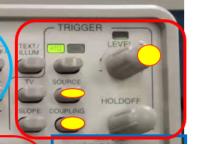
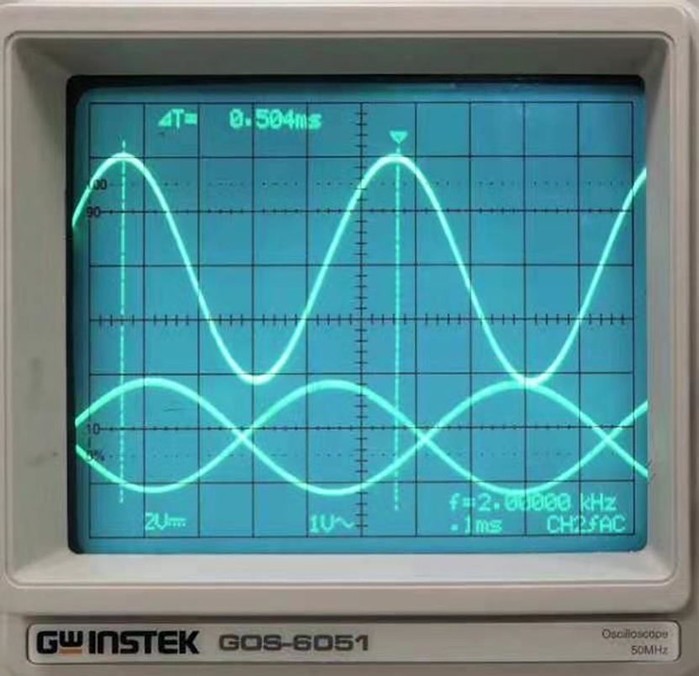
调至黄灯亮
依次调节
Auto
SOURCE（触发源）--选CH1/CH2
COUPLING（触发耦合方式）--选AC
LEVEL（触发电平）-至黄灯亮(在信号电压的范围内)
TRIGGER(触发)：
获得稳定波形的操作步骤
SOURCE（触发源）
CH1：参考通道一信号
CH2：参考通道二信号
VERT：参考全部信号（的频率）
LINE：参考市电~50Hz/60Hz（的频率）
EXT：参考外部输入信号（的频率）
COUPLING（触发方式）
AC：交流耦合
LFR：过滤低频
HFR：过滤高频
Slop:上升沿触发f
下降沿触发t
CH1f AC

Slide 19
CH1: DC/ D=2V/DIV
X-Y模式（李萨如图模式）
Q=0.1ms/div
CH2: AC/ D=1V/DIV
A模式（扫描模式，触发源CH2）

Slide 20
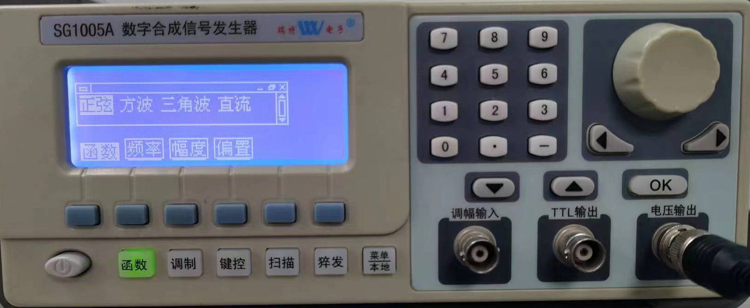
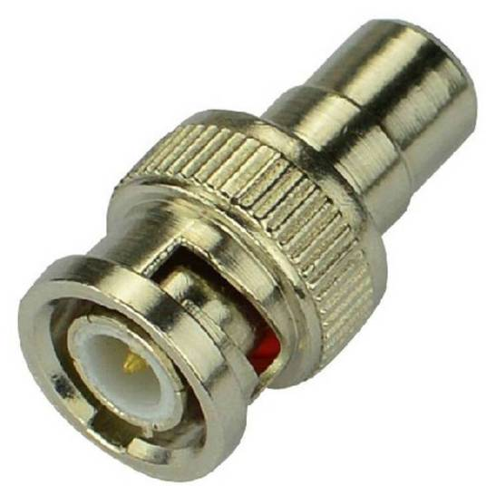
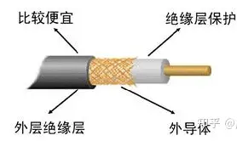
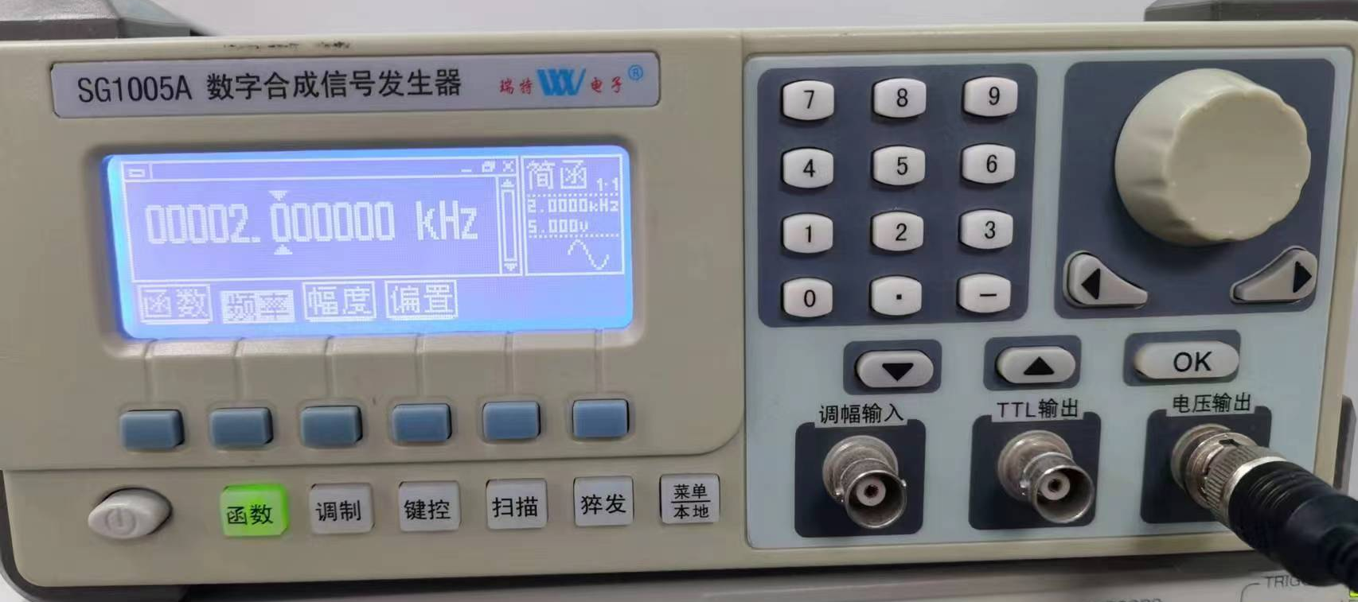
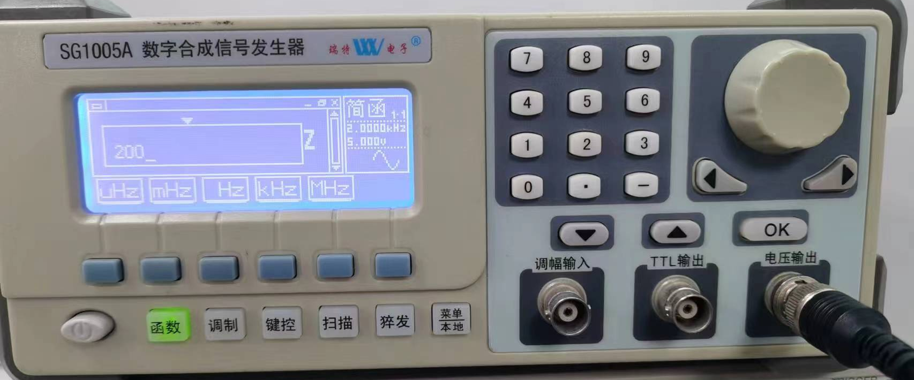
4.2 信号发生器
背后还有一根线（输出~50Hz正弦交流信号）当作未知信号
同轴电缆BNC接头，全称是Bayonet Nut Connector（刺刀螺母连接器）。主要用于串行数字接口视频信号、业余无线电天线、航空电子、测试设备等。这种同轴接头，可以使信号串扰减少。
输出函数信号
输出屏幕上设定参数的信号
作为已知信号
外壳接地
函数：正弦、频率、幅度、偏置（0mV）
旋转调节数字大小
直接按数字也行
选择位数
选择单位

Slide 21
5
实验内容
EXPERIMENT CONTENT

Slide 22
5
实验内容
EXPERIMENT CONTENT
5.1 用比较法验证：
$$选择扫描时基信号：0.5ms/div,相当于扫描频率为f_{x}=200Hz。 \\ 细心调节信号发生器的输出频率，使示波器全屏显示1个、2个。。。完整周期的波形。$$
波形个数n | 1 | 2 | 3 | 4 | 5 | 6
测量f_{y} (Hz) | （调节并记录至最小单位为小数点后一位（0.1HZ）即可）
计算f_{x} (Hz)
理解：用信号发生器检验示波器扫描时基（时基是一个时间显示的基本单位，时间基准）的精度，注意f_{y}的有效位数和百分误差的位数选取。

Slide 23
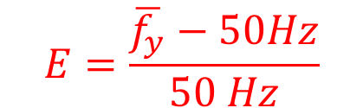
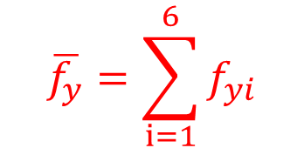
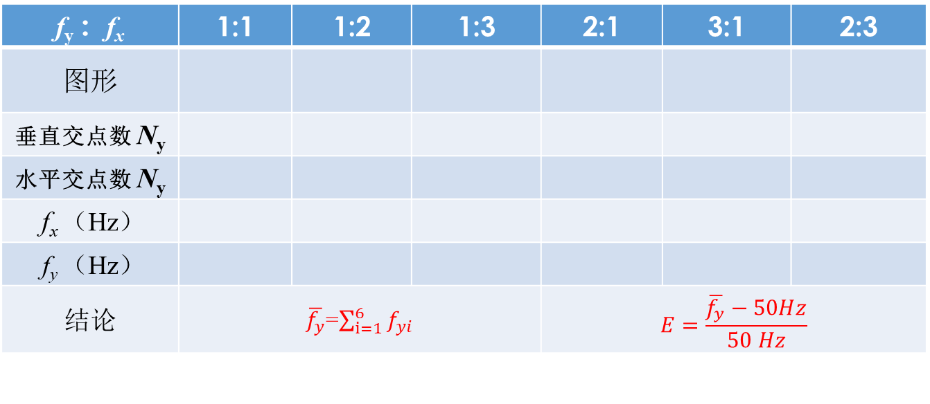
5
实验内容
5.2 用李萨如图测量未知信号的频率
1、用信号发生器背后一根待测信号线 (约为 50Hz )，输入示波器“CH2”通道，作为Y轴；
2、用信号发生器的CH1输出信号作为已知频率信号，输入示波器“CH1”通道，作为X轴信号；
3、示波器调节X-Y模式，调节信号发生器的输出频率f_{x}，仔细调节(调到三位小数)直到出现稳定的李萨如图形，画出图形，并按比例得到相应的f_{y}。
f_{y} ：f_{x} | 1:1 | 1:2 | 1:3 | 2:1 | 3:1 | 2:3
图形
垂直交点数 N_{y}
水平交点数 N_{y}
f_{x} （Hz）
f_{y} （Hz）
结论 | $\overline{f_{y}}$=$\sum_{i=1}^{6}{f_{yi}}$ |  |  | $$E=\frac{\overline{f_{y}}−50Hz}{50 Hz}$$
$$\overline{f_{y}}=\sum_{i=1}^{6}{f_{yi}}$$
$$E=\frac{\overline{f_{y}}−50Hz}{50 Hz}$$

Slide 24
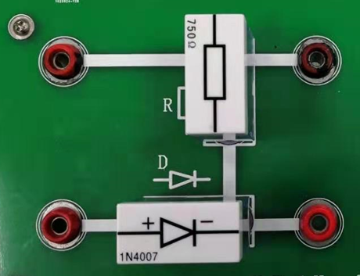
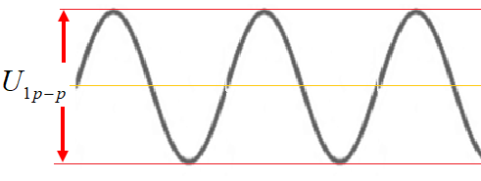




5
实验内容
5.3二极管导通电压测量
输入信号ch1
信号发生器2kHz、5V 正弦交流信号
同时接示波器的ch1
接示波器ch2
输出信号ch2
双踪示波器同时显示ch1，ch2
U_{导通}
$$U_{导通}=\frac{1}{2}U_{1p−p}−U_{2p}$$

Slide 25


两个信号同时显示在y轴
 | 光标法 | 直读法（D= ）
U_{1p-p} |  | （了解即可）
U_{2p}
用两种方法分别读出两个电压，并计算U_{导通}
$$U_{导通}=\frac{1}{2}U_{1p−p}−U_{2p}$$

Slide 26




5
实验内容
5.2 RC电路的相位差测量
$$U_{out}=U_{C}=\frac{1}{1+iωCR}U_{in}$$
信号发生器2kHz、5V 正弦交流信号
同时接示波器的ch1
接示波器ch2

Slide 27



光标法 |  | 直读法
Δt |  | Δx | （了解即可）
T |  | X
$$Δφ=\frac{Δt}{T}×360^{0}$$
$$Δφ=\frac{Δx}{X}×360^{0}$$
T

Slide 28
6
思考题
EXERCISES

Slide 29
6
思考题
EXERCISES
示波器的主要结构与各部分的作用是什么？示波器为什么能显示被测信号的波形？
在观察李萨如图形时为什么总是不断的来回翻动，翻动的快慢是受哪种因素所影响？
切实理解示波器同步的概念，如果发生波形左移或右移时应该如何调整才能使其稳定下来？

Slide 30
谢谢
THANKS FOR LISTENING

